Slide 1


HUKUM FINANCIAL TECHNOLOGY (FINTECH)
PERTEMUAN KE .11
Mashuril Anwar, S.H., M.H.

Slide 2
DEFINISI
Penggabungan jasa layanan keuangan dengan penggunaan berbagai perangkat teknologi
FINTECH
Penggunaan teknologi dalam inovasi layanan jasa keuangan melalui jaringan internet

Slide 3
DEFINISI
BI
Penggunaan teknologi dlm sistem keuangan yg menghasilkan produk, layanan, teknologi, dan/atau model bisnis baru serta berdampak pd stabilitas moneter, sistem keuangan, efisiensi, kelancaran, keamanan, dan keandalan sistem pembayaran.
OJK
Fintech adl inovasi keuangan digital.

Slide 4
UNSUR FINTECH
Innovative fintech: Menawarkan satu atau lebih produk atau jasa keuangan tertentu secara otomatis melalui penggunaan internet.
Emerging technologies: Teknologi yg sedang berkembang seperti AI.

Slide 5
Perusahaan start up fintech menjamur di Indonesia
Dilatarbelakangi oleh perubahan perilaku, perekeonomian Indonesia, kondisi geografis, budaya, demografis, tingkat literasi dan edukasi masyarakat

Slide 6
Fintech yang diatur dalam rezim sistem pembayaran dan sistem jasa keuangan di Indonesia:
E-money
E-wallet
Payment Gateway: pembayaran dengan menggunakan alat pembayaran dengan menggunakan kartu, uang elektronik, dan/atau Proprietary Channel.
Peer to Peer (P2P) Lending: Layanan Pinjam Meminjam Uang Berbasis Teknologi Informasi.
Marketplace Reksadana: wadah untuk menghimpun dana masyarakat yang dikelola oleh badan hukum.

Slide 7
PENGATURAN, PERIZINAN, DAN PENGAWASAN FINTECH
Undang-undang Nomor 8 Tahun 1995 tentang Pasar Modal sebagaimana diubah dengan Undang-undang Nomor 4 Tahun 2023 Pengembangan dan Penguatan Sektor Keuangan.
Undang-Undang Nomor 7 Tahun 1992 tentang Perbankan sebagaimana diubah dengan Undang-undang Nomor 4 Tahun 2023 Pengembangan dan Penguatan Sektor Keuangan.
Undang-Undang Nomor 11 Tahun 2008 tentang Informasi dan Transaksi Elektronik sebagaimana diubah dengan Undang-undang Nomor 1 Tahun 2024 Perubahan Kedua atas Undang-Undang Nomor 11 Tahun 2008 tentang Informasi dan Transaksi Elektronik.
Undang-undang Nomor 3 Tahun 2011 Tentang Transfer Dana.
Regulasi sectoral (BI, OJK, Kementerian terkait).

Slide 8
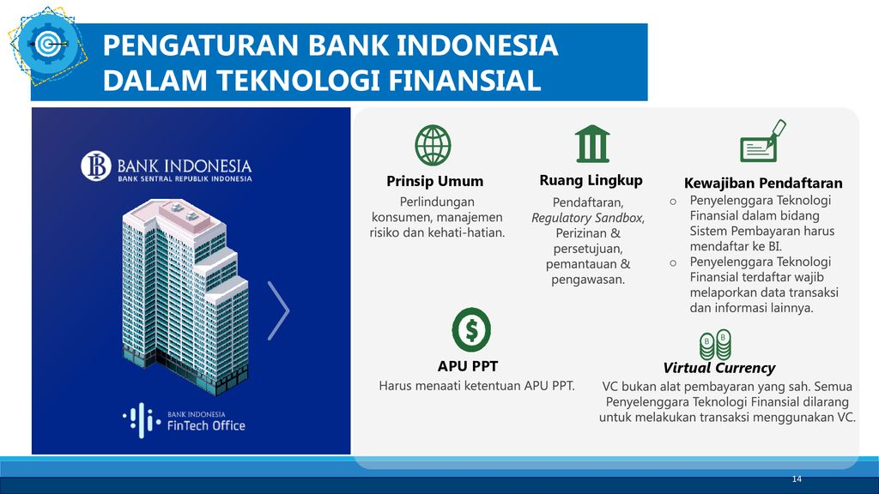

Slide 9
Pengaturan dan Pengawasan Fintech oleh Bank Indonesia
Pendaftaran
Penyelenggaraan fintech wajib terdaftar di BI
Regulatory sandbox
Uji coba keamanan
Perizinan & persetujuan
Legalitas badan hukum
Kepemilikan
Pemantauan dan pengawasan
Pengendalian
kepengurusan
Baik yg terdaftar maupun yg berizin

Slide 10
Pengaturan dan Pengawasan Fintech oleh OJK
Pengaturan dan pengawasan mengenai kelembagaan bank;
Pengaturan dan pengawasan mengenai kesehatan bank;
Pengaturan dan pengawasan mengenai aspek kehatihatian bank; dan
Pemeriksaan bank.

Slide 11
Pengaturan dan Pengawasan Fintech oleh OJK
Pencatatan
OJK melakukan pencatatan pelaku kegiatan di sektor keuangan
Regulatory sandbox
OJK menilai keandalan bisnis
Pendaftaran
OJK melakukan pendaftaran kepada penyelenggara fintech yg berstatus direkomendasikan
Pemantauan dan pengawasan
OJK melakukan pemantauan trhdp penyelenggara yg telah tercatat dan terdaftar di OJK.

Slide 12
☺ END ☺

